Slide 1


APICloud开发
——模块开发

Slide 2

本讲目标
SDK介绍
SDK开发Native模块
SDK开放API

Slide 3
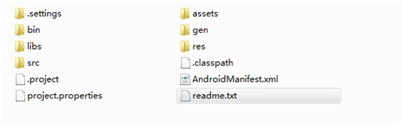
SDK简介
APICloud模块（Native Module）扩展SDK是APICloud为满足广大开发者自定义扩展Native模块的热切需求，而推出的模块扩展开发SDK
SDK是通过简单的接口实现，轻松使Native扩展模块接入APICloud平台

Slide 4
SDK帮助文档
官方帮助文档http://docs.apicloud.com/Module-Dev/module-dev-guide-for-android#resoure4

Slide 5
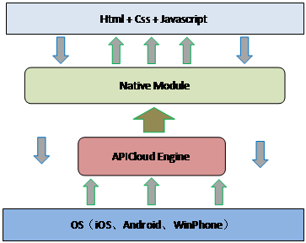
SDK功能说明
SDK是开发者快速入门使用APICloud跨平台移动应用的开发引擎，是熟练掌握扩展Native模块（Android平台）技巧及了解APICloud移动应用云平台的桥梁

Slide 6
SDK主要功能
1. 映射一个Java类的函数和常量（统称为模块module）至Javascript对象的函数和常量
2. 往当前屏幕window中插入/移除一个或者多个自定义View
3. 在module中启动另一个Activity或App并获取回调
4. 启动widget、向window注入Javascript
5. 扩展模块项目资源ID的管理

Slide 7
映射Java类、方法和变量
注意：
  被映射Java类的方法、属性及常量书写规范
  module.json文件的声明
使用到的类
  UZModule
  UZModuleContext

Slide 8
向屏幕中插入/移除自定义View
直接插入View至window
获取一个Activity的View并插入window

Slide 9
启动新的Activity或App
直接启动Activity
启动Activity并获取返回值

Slide 10
启动widget
在module中调用引擎的widget管理能力启动widget
向APP的某活动window注入并执行一段Javascript

Slide 11
扩展模块项目资源ID的管理
APICloud引擎及所有Native扩展模块中均不允许出现R文件的引用。
R文件对应的资源文件ID由引擎负责管理

Slide 12
本讲目标
SDK介绍
SDK开发Native模块
SDK开放API

Slide 13
开发前的准备工作
开发环境
  Android Studio工具
  Android SDK 5.0版本以上
  JDK 1.6或者1.7
帮助文档
  Android在线API文档：http://developer.android.com/reference/packages.html
  Javascript规范及入门：http://www.w3school.com.cn
  JSON数据在线Viewer：http://www.bejson.com/go.html?u=http://www.bejson.com/jsonview2/

Slide 14
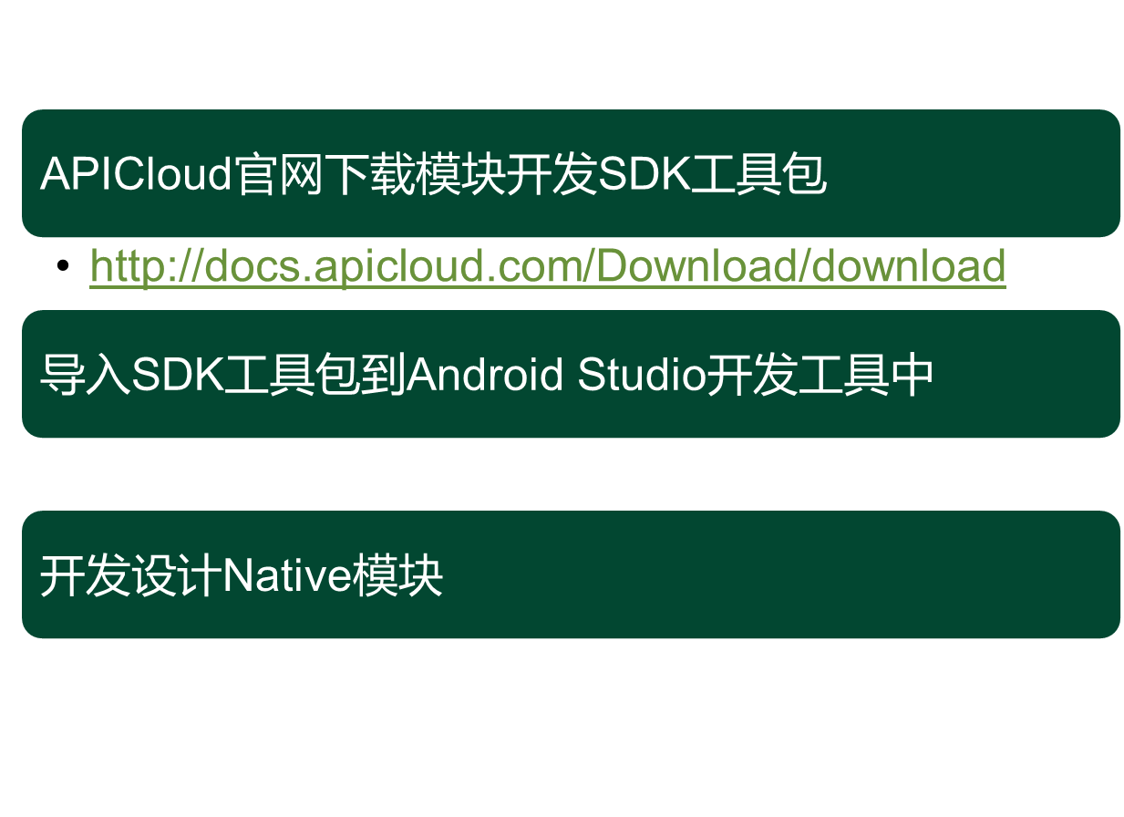

工程的搭建

Slide 15
开发和设计Native功能
新建用于绑定映射至JS对象的类
  此类继承自SDK包中的APIModule或者UZModule类，并重写相关函数
定义并声明将被映射至JS类的Java方法
  函数声明格式：public void jsmethod_showAlert(final UZModuleContextmoduleContext){}
  APICloud引擎会在初始化的时候，根据Java函数是否包含“jsmethod_”的前缀，而将该函数映射至JS对象

Slide 16
映射Java类、方法和变量
module.json中配置映射关系
  module[{
  name:'moduleDemo',
  class:'com.apicloud.moduleDemo.APIModuleDemo'
  }]
H5文件中使用JS调用映射后的函数
  uzmoduledemo = api.require('moduleDemo');
  uzmoduledemo.startActivity()

Slide 17


参数的传递
APICloud SDK扩展模块开发要求前端JS开发者必须使用JSON格式数据作为JS与Native之间交换数据的参数

Slide 18
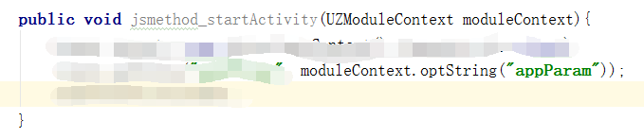
参数的接收
Native程序中接收JS传递的参数
  UZModuleContext类是JS与Native之间通信的运行时上下文封装
    既是JS提交给Native数据的载体，同时也是Native回调JS的执行者
  UZModuleContext内部封装了JSON格式数据操作的所有方法，如optInt、optString等，UZModuleContext同时还封装了success、error等回调JS的方法

Slide 19
参数的接收
boolean | optBoolean(java.lang.String key) bool型参数值
boolean | optBoolean(java.lang.String key, boolean fallback) bool型参数值
double | optDouble(java.lang.String key)double型参数值
double | optDouble(java.lang.String key, double fallback) double型参数值
int | optInt(java.lang.String key)int型参数值
int | optInt(java.lang.String key, int fallback)int型参数值
JSONArray | optJSONArray(java.lang.String key) JSON数组型参数值
JSONObject | optJSONObject(java.lang.String key) SON对象型参数值
long | optLong(java.lang.String key) long型参数值
long | optLong(java.lang.String key, long fallback) long型参数值
java.lang.Object | optObject(java.lang.String key 任意类型参数值
java.lang.String | optString(java.lang.String key) 字符串型参数值
java.lang.String | optString(java.lang.String key, java.lang.String fallback) 字符串型参数值

Slide 20
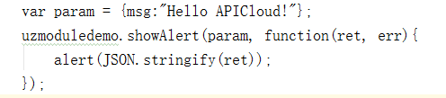
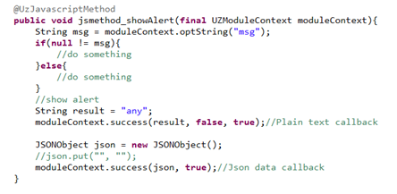
JS中得到Native程序的返回
带回调的Native调用

Slide 21
动态获取Native资源
APICloud模块中不允许直接引用R文件进行资源的访问，因此需要通过动态获取资源ID的方式进行操作
  UZResourcesIDFinder常量类
    getResLayoutID(java.lang.String resName)
    getResAnimID(java.lang.String resName)
    getResColorID(java.lang.String resName)
    ……
  帮助文档http://docs.apicloud.com/superwebview/Android/

Slide 22
资源路径的转换
APICloud中的wiget和fs路径是常用的路径前缀
在Native模块中转换路径的方法
  UZModule中的makeRealPath（path）方法
  widget路径的文件放在assets的widget目录下
  fs路径的文件放在SDCard根目录下（环境目录）

Slide 23

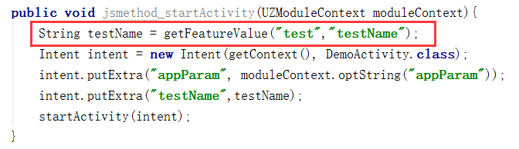
config.xml配置参数
获取config.xml文件的参数
  UZModule getFeatureValue方法，获取当前应用widget的config文件中feature字段的值
config.xml中的参数配置
Activity中的调用

Slide 24
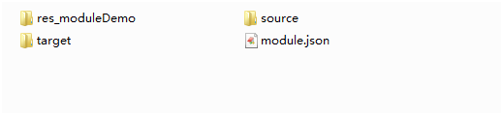
模块的打包
Native模块开发调试完毕后，需要将你的代码及资源按规范导出成模块包（zip格式），并提交至APICloud云打包服务器上。
  一个Native模块包根目录通常以该模块的JS对象名命名

Slide 25
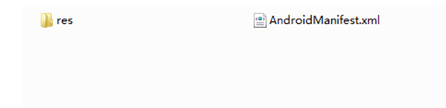
Native包目录结构
res_xxxx目录：xxx为Native模块名
  目录下只需对应存放你的模块中用到的资源文件
  与Android项目中的资源文件目录res目录相吻合，包含drawable、layout、values等子目录

Slide 26
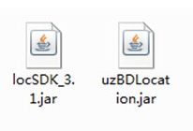
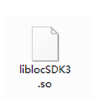
Native包目录结构
source目录：存放源代码的目录，如jar、java、c、cpp等文件
target目录：用于存放本模块用到的so动态库文件

Slide 27
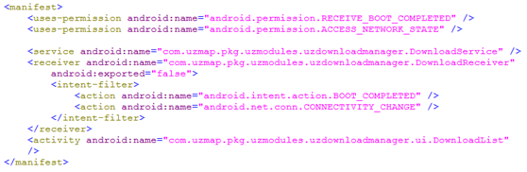
Native包目录结构
AndroidManifest.xml文件：存放你的模块中用到的权限，定义的Activity，Service等

Slide 28

Native包目录结构
module.json文件：即你的扩展模块描述文件

Slide 29
模块打包（续）
（1）导出所有代码和模块相关的代码文件到jar包里。操作步骤：File -> Export ->JAR file ->选择你的代码，一路next即可
（2）从工程res目录中分离出所有与你的模块相关的资源文件，且不改变其所在目录
（3）从工程AndroidManifest文件中分离出你的模块所定义的任何Activity、Service以及权限等
（4）将1、2、3步骤得到的文件对应拷入根目录下对应目录中
（5）将moduleDemo目录压缩成zip格式包

Slide 30
本讲目标
SDK介绍
SDK开发Native模块
SDK开放API

Slide 31
类 | 描述
UZModule | 所有扩展Native模块的基类，Java类通过继承该类并声明相应函数，实现Java类绑定映射至JS对象
UZModuleContext | JS函数映射至Native函数时所传递参数的载体，以及Native回调结果至JS的执行者。包含操作标准JSON的方法
UZCoreUtil | APICloud引擎工具类，提供CSS像素转设备像素，MD5，Cookie存取，Url转换等API
UZResourcesIDFinder | 动态获取资源ID的工具类。在使用APICloud SDK的项目中不允许直接通过引用R文件来获取项目资源ID，必须通过该类下的接口动态获取资源ID
UZOpenApi | 引擎对模块实现数据共享的类，该类下主要定义了诸多共享数据的关键key值
UZUtility | 基础工具类，定义了许多实用函数，如获取外部存储路径，相对/绝对路径转换等
UZSslHttpManager | https（有证书或无证书）请求管理类
UZHttpClient | APICloud引擎内部封装的全局ajax（http、https）请求管理类，包括execute、cancel等接口。可直接调用，实现远程数据的获取，图片异步下载，资源缓存等

Slide 32

谢 谢

